Slide 1
NOIP2019 普及组训练营

Slide 2
上课 1.5小时
例题 0.5~1.5小时
作业 每天1题
专题赛 两周一次

Slide 3
喝醉的狱卒
方法1：模拟。用bool数组表示每个房间门是否开着，按照题意，每次讲指定的门状态改变，0变成1，1变成0，经过n轮求为1数组元素个数
方法2：数学。位置在k的房门会被哪几轮的操作改变？k的所有因子
也就是说，k的因子个数的奇偶性决定了k最后是关还是开

Slide 4
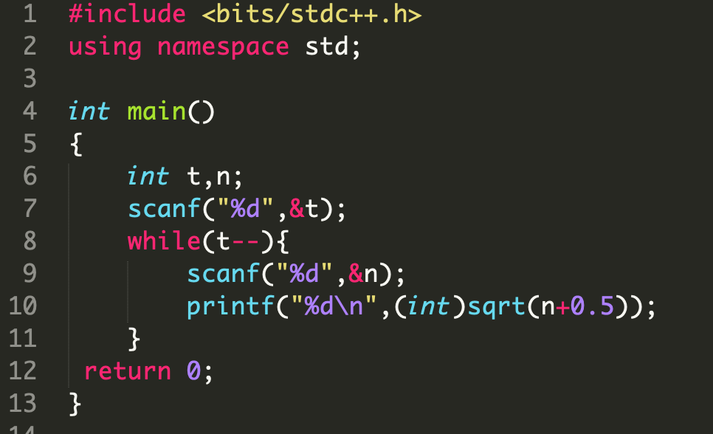
喝醉的狱卒
因子个数为奇数的正整数一定是完全平方数
判断1-n内有多少个完全平方数
1，从1-n一个个判断
2，sqrt(n)

Slide 5
iCow
按照题意模拟，不难
用数组处理好权值，除法和余数

Slide 6
Jam的计数法
题意关键：每个字母互不相同，而且从左到右是严格递增的
bdfij后面一个为什么是bdghi
最后一个位置的j+1为k，超出范围，所以j不能改变
倒数第二个i+1为j，与最后一个j冲突，所以i不能改变
倒数第三个f+1为g，符合要求，完成进位
将g后面的数改为最小的hi
bdfij中只要把f改为g，再把g后面的改为最小，就是下一个bdghi

Slide 7
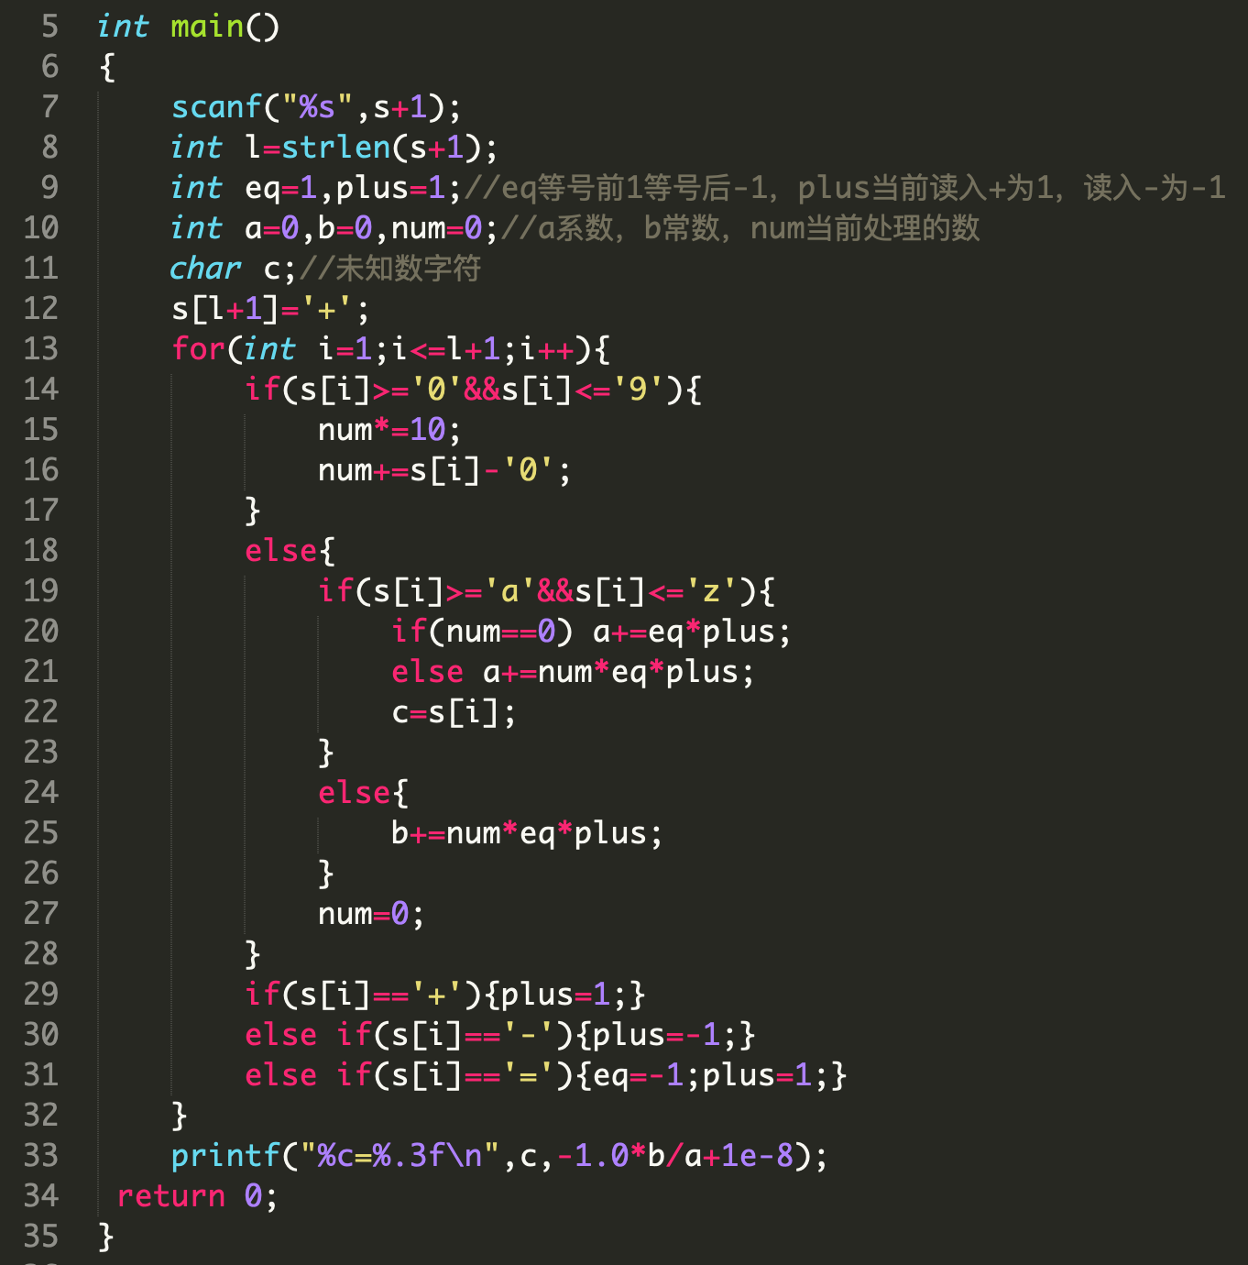
计算器改良
比较复杂的字符串处理，最终目标是将方程简化为ax=b，这样的形式，就可以得到答案x=b/a
注意：0除以负数为-0.000，需要特殊处理

Slide 8
玩具谜题
比较简单的模拟，记录每个人面朝的方向，按照方向依次寻找
在0~n-1的圆环上，p位置右边第a个：(p+a)%n
在0~n-1的圆环上，p位置左边第a个：( (p-a)%n+n ) % n

Slide 9
字符串的展开
稍复杂的字符串处理，题面稍长，看懂了题意/样例就很简单
p1表示填小写字母、大写字母还是*
p2表示填字符的重复次数
p3表示是否逆序

Slide 10
模拟
什么是C++11？
什么是编译优化？

Slide 11
排序算法
简单排序
归并排序
快速排序
排序比较

Slide 12
Part-1
简单排序

Slide 13
排序
排序就是将数据按照一定顺序重新排列，是数据处理最基本的方法
对以下数据从小到大排序[5,2,6,1,6,7,8]得到
[1,2,5,6,6,7,8]
排序的稳定性：相同的值排序后相对顺序不变，排序算法就是稳定的
http://noi.ac/problem/263

Slide 14
选择排序
基本思想：每一趟从待排序的数据元素中选出最小（或最大）的一个元素，顺序放在待排序的数列的最前，直到全部待排序的数据元素排完。
【示例】：
初 始 关 键 字 [49 38 65 97 76 13 27 49] 第一趟排序后 13[38 65 97 76 49 27 49］ 第二趟排序后 13 27[65 97 76 49 38 49］ 第三趟排序后 13 27 38[97 76 49 65 49] 第四趟排序后 13 27 38 49[76 97 65 49] 第五趟排序后 13 27 38 49 49[97 65 76] 第六趟排序后 13 27 38 49 49 65[97 76] 第七趟排序后 13 27 38 49 49 65 76[97] 最后排序结果 13 27 38 49 49 65 76 97

Slide 15
选择排序
归纳上述排序过程，具体实现步骤如下：
①读入数据存放在a数组中。
②在a[1]～a[n]中选择值最小的元素，与第1位置元素交换，则把最小值元素放入a[1]中。
③在a[2]～a[n]中选择值最小的元素，与第2位置元素交换，则把最小值元素放入a[2]中，……
④直到第n-1个元素与第n个元素比较排序为止。
程序实现方法：用两层循环完成算法，外层循环i控制当前序列最小值存放的数组位置，内层循环j控制从i+1到n序列中选择最小的元素所在位置k。

Slide 16
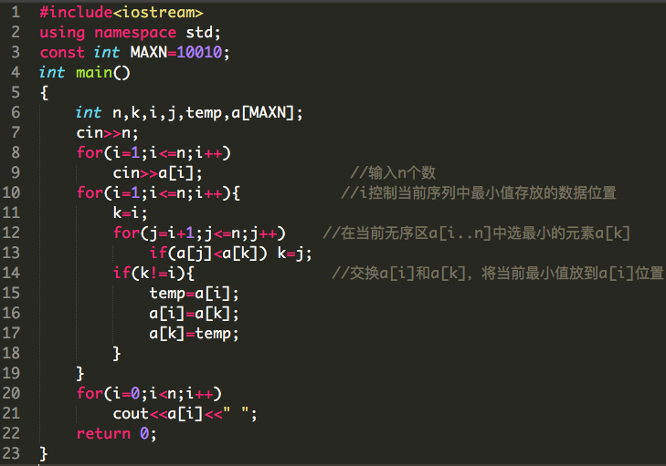

Slide 17
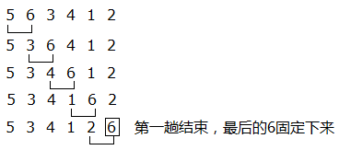
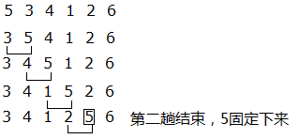
冒泡排序
对于数组[6, 5, 3, 4, 1, 2]
第一趟排序：
第二趟排序：

Slide 18



冒泡排序
第三趟排序：
第四趟排序：
第五趟排序：
五趟结束后，6个整数就已经排序完成。排序过程中，大数慢慢的往后，相当于气泡上升，所以叫冒泡排序。

Slide 19
冒泡排序
归纳上述排序过程，具体实现步骤如下：
①读入数据存放在a数组中。
②比较相邻的前后两个数据，如果前面数据大于后面的数据，就将两个数据交换。
③对数组的第0个数据到n-1个数据进行一次遍历后，最大的一个数据就“冒”到数组第n-1个位置。
④n=n-1，如果n不为0就重复前面二步，否则排序完成。
程序实现方法：用两层循环完成算法，外层循环i控制每轮要进行多少次的比较，第1轮比较n-1次，第2轮比较n-2次，……，最后一轮比较1次。内层循环j控制每轮i次比较相邻两个元素是否逆序，若逆序就交换这两个元素。

Slide 20
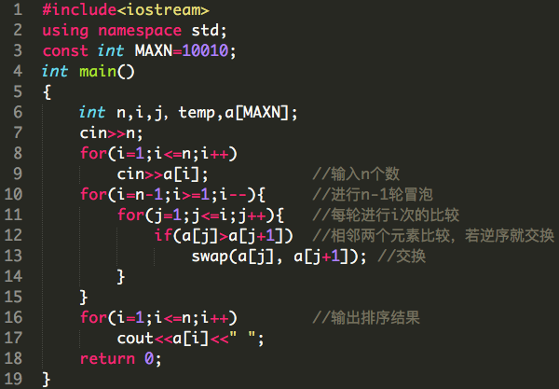

Slide 21
插入排序
在排队过程中，每来一个新的同学，就从前往后找到他应该站的位置，然后让他插入队伍中，同时后面所有的同学都要往后移一个位置，每次插入之后队伍都是有序的，这就是插入排序的过程
当读入一个元素时，在已经排序好的序列中，搜寻它正确的位置，再放入读入的元素。但不该忽略一个重要的问题：在插入这个元素前，应当先将将它后面的所有元素后移一位，以保证插入位置的原元素不被覆盖。

Slide 22
插入排序
设n=8，数组a中8个元素是: 36,25,48,12,65,43,20,58，执行插入排序程序后，其数据变动情况：
第0步: [36] 25 48 12 65 43 20 58 第1步: [25 36] 48 12 65 43 20 58 第2步: [25 36 48] 12 65 43 20 58 第3步: [12 25 36 48] 65 43 20 58 第4步: [12 25 36 48 65] 43 20 58 第5步: [12 25 36 43 48 65] 20 58 第6步: [12 20 25 36 43 48 65] 58 第7步: [12 20 25 36 43 48 58 65]

Slide 23
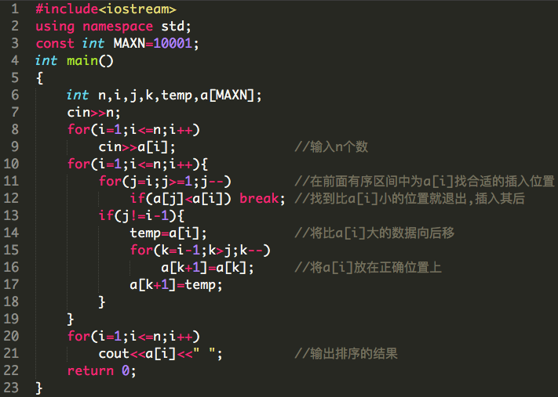

Slide 24
桶排序
若待排序的值在一个明显有限范围内(整型)时，可设计有限个有序桶（数组），将所有值装入对应的桶，桶号就是待排序的值，顺序输出各桶的值，就可以得到有序的序列。
[5, 2, 6, 1, 6, 7, 8, 7]
[1, 2, 5, 6, 6, 7, 7, 8]
i | 1 | 2 | 3 | 4 | 5 | 6 | 7 | 8 | ……
a[i] | 1 | 1 | 0 | 0 | 1 | 2 | 1 | 1

Slide 25
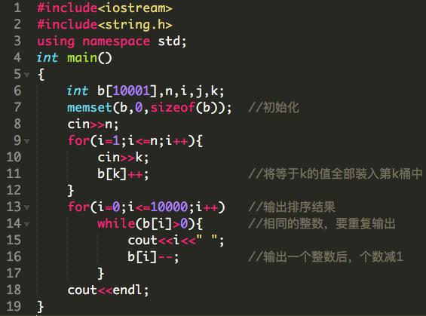

Slide 26
Part-2
归并排序

Slide 27
归并排序
归并排序是建立在归并操作上的一种有效的排序算法,该算法是采用分治法（Divide and Conquer）的一个非常典型的应用。将已有序的子序列合并，得到完全有序的序列；即先使每个子序列有序，再使子序列段间有序。若将两个有序表合并成一个有序表，称为二路归并。
 | 1 | 2 | 3 | 4 | 5
a[]数组 | 9 | 7 | 6 | 4 | 2
b[]数组 | 8 | 5 | 5 | 3 | 1
9 8 7 6 5 5 4 3 2 1

Slide 28
二路归并
将两个有序的数组A和B合并为一个有序的数组C，分3步进行：
1. 设i为下一个待处理的A数组元素下标，j为下一个待处理的B数组元素下标，每次选择A[i]和B[j]中小的那个，放入C数组中，直到A数组或B数组用完
2. 如果A数组元素有剩余，将A数组元素放入C中
3. 如果B数组元素有剩余，将B数组元素放入C中

Slide 29
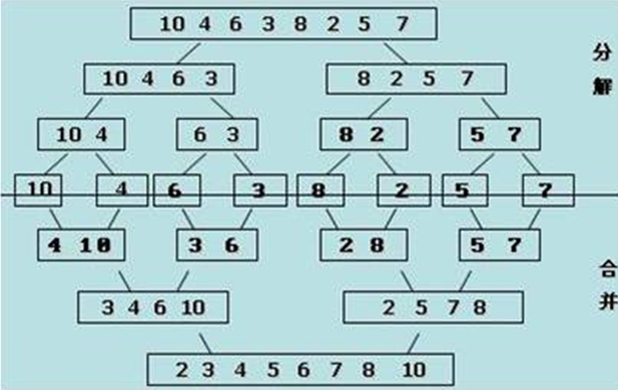
归并排序
合并：比较a[i]和a[j]的大小，若a[i]≤a[j]，则将第一个有序表中的元素a[i]复制到r[k]中，并令i和k分别加上1；否则将第二个有序表中的元素a[j]复制到r[k]中，并令j和k分别加上1，如此循环下去，直到其中一个有序表取完，然后再将另一个有序表中剩余的元素复制到r中从下标k到下标t的单元。
递归：归并排序的算法我们通常用递归实现，先把待排序区间[s,t]以中点二分，接着把左边子区间排序，再把右边子区间排序，最后把左区间和右区间用一次归并操作合并成有序的区间[s,t]。
有8个数据需要排序：10 4 6 3 8 2 5 7
归并排序主要分两大步：分解、合并。

Slide 30
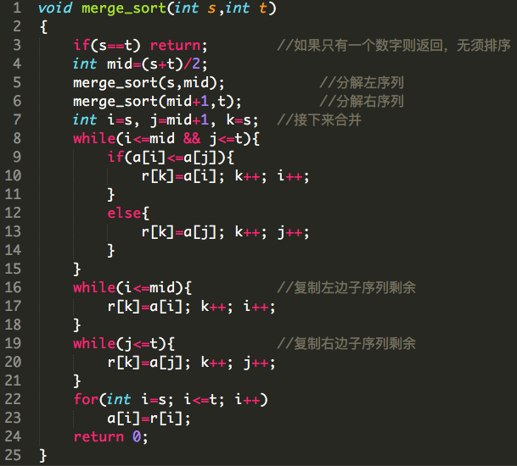

Slide 31
Part-3
快速排序

Slide 32
快速排序
快速排序是对冒泡排序的一种改进。它的基本思想是，通过一趟排序将待排记录分割成独立的两部分，其中一部分记录的关键字均比另一部分记录的关键字小，则可分别对这两部分记录继续进行排序，以达到整个序列有序。

Slide 33
快速排序
假设待排序的序列为a[L],a[L+1],a[L+2],……,a[R]，首先任意选取一个p作为基准值，然后重新排列其余数，将所有小于p的数都放在p左边，所有大于p的数都放在p右边。由此可以将基准值p所在的位置mid作分界线，将序列分割成两个子序列。这个过程称作一趟快速排序（或一次划分）。
一趟快速排序的具体做法是：设两个指针i和j，它们的初值分别为L和R，设p=a[(L+R)/2]，则首先i从小到大，找到第一个大于p的数，然后j从大到小，找到第一个小于的p的数，将a[i]和a[j]交换，重复这两步直至i>j为止。

Slide 34
快速排序的一趟操作
L=0，R=9，pivot=a[(L+R)/2]=a[4]=54
开始：i=0，j=9
0(i) | 1 | 2 | 3 | 4 | 5 | 6 | 7 | 8 | 9(j)
21 | 32 | 43 | 98 | 54 | 55 | 23 | 4 | 66 | 86

Slide 35
快速排序的一趟操作
L=0，R=9，pivot=a[(L+R)/2]=a[4]=54
开始：i=0，j=9
第一步，i从前往后找到第一个大于等于pivot的，a[3]=98
j从后往前找到第一个小于等于pivot的，a[7]=4
交换a[i]和a[j] ，i++，j--
0(i) | 1 | 2 | 3 | 4 | 5 | 6 | 7 | 8 | 9(j)
21 | 32 | 43 | 98 | 54 | 55 | 23 | 4 | 66 | 86
0 | 1 | 2 | 3 | 4(i) | 5 | 6(j) | 7 | 8 | 9
21 | 32 | 43 | 4 | 54 | 55 | 23 | 98 | 66 | 86

Slide 36
快速排序的一趟操作
L=0，R=9，pivot=a[(L+R)/2]=a[4]=54
0 | 1 | 2 | 3 | 4(i) | 5 | 6(j) | 7 | 8 | 9
21 | 32 | 43 | 4 | 54 | 55 | 23 | 98 | 66 | 86

Slide 37
快速排序的一趟操作
L=0，R=9，pivot=a[(L+R)/2]=a[4]=54
第二步，i从前往后找到第一个大于pivot的，a[4]=54
j从后往前找到第一个小于pivot的，a[6]=23
交换a[i]和a[j]，i++，j--
0 | 1 | 2 | 3 | 4(i) | 5 | 6(j) | 7 | 8 | 9
21 | 32 | 43 | 4 | 54 | 55 | 23 | 98 | 66 | 86
0 | 1 | 2 | 3 | 4 | 5(i,j) | 6 | 7 | 8 | 9
21 | 32 | 43 | 4 | 23 | 55 | 54 | 98 | 66 | 86

Slide 38
快速排序的一趟操作
第二次交换结束
可以看到[L,j]内的数都小于等于pivot=54，[i,R]内的数都大于等于pivot
0 | 1 | 2 | 3 | 4 | 5(i,j) | 6 | 7 | 8 | 9
21 | 32 | 43 | 4 | 23 | 55 | 54 | 98 | 66 | 86

Slide 39
快速排序的一趟操作
第二次交换结束
第三次，i找到a[6]=54，j找到a[5]=55，此时i>j不需要交换
0 | 1 | 2 | 3 | 4 | 5(i,j) | 6 | 7 | 8 | 9
21 | 32 | 43 | 4 | 23 | 55 | 54 | 98 | 66 | 86
0 | 1 | 2 | 3 | 4(j) | 5(i) | 6 | 7 | 8 | 9
21 | 32 | 43 | 4 | 23 | 55 | 54 | 98 | 66 | 86

Slide 40
快速排序的一趟操作
此时i>j，交换过程结束
可以看到[L,j]内的数都小于等于pivot=54，[i,R]内的数都大于等于pivot
也就是说经过快速排序的一趟操作，这个数组被重新排列，左边一部分都≤pivot，右边一部分都≥pivot
接下来的操作：对左边继续排序qsort(L,j)，对右边继续排序qsort(i,R)
0 | 1 | 2 | 3 | 4(j) | 5(i) | 6 | 7 | 8 | 9
21 | 32 | 43 | 4 | 23 | 55 | 54 | 98 | 66 | 86

Slide 41
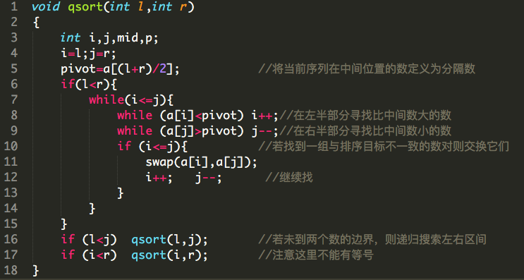

Slide 42
快速排序的优化
快速排序是最坏情况下复杂度O(n^2)，速度下降到与冒泡排序相同
为了使得快速排序速度稳定，基准值的选取非常关键，上述例子中pivot=a[(l+r)/2]就是选取了a[(l+r)/2]这个元素作为基准值，当然用a[l],a[r]都可以
在自己编写快速排序时，一个较好的方法是选择a[l],a[r], a[(l+r)/2]的中位数

Slide 43
排序的比较
排序 | 复杂度 | 最坏时间 | 最好时间 | 空间 | 稳定性
选择排序 | O(n^2) | O(n^2) | O(n^2) | O(1) | 稳定
冒泡排序 | O(n^2) | O(n^2) | O(n) | O(1) | 稳定
插入排序 | O(n^2) | O(n^2) | O(n) | O(1) | 稳定
桶排序 | O(n+m) | O(n+m) | O(n+m) | O(m) | 稳定
归并排序 | O(nlogn) | O(nlogn) | O(nlogn) | O(n) | 稳定
快速排序 | O(nlogn) | O(n^2) | O(nlogn) | O(1) | 不稳定
希尔排序 | O(nlogn) | O(nlogn) | O(n) | O(m) | 不稳定
堆排序 | O(nlogn) | O(nlogn) | O(nlogn) | O(1) | 不稳定

